Slide 1

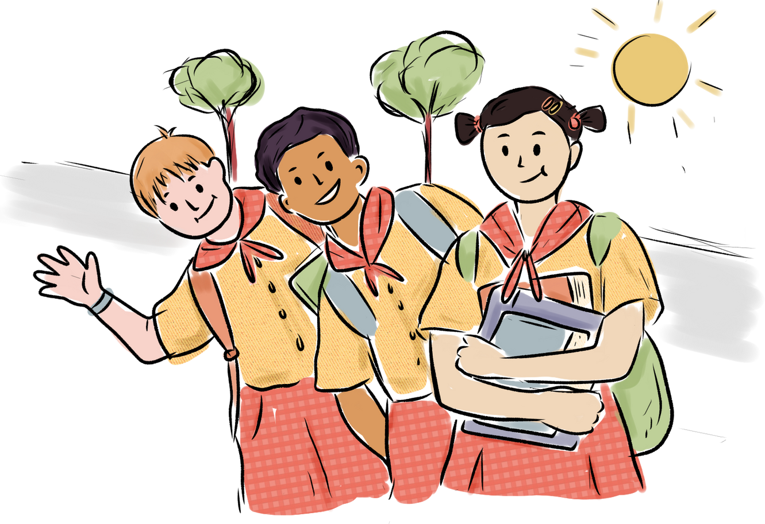
Bài 5: Nghị luận xã hội
Tiết 67 : Nói và nghe
Nghe và tóm tắt nội dung thuyết trình về một vấn đề của đời sống
Notes:
Biết nghe cũng quan trọng như biết nói. Trong nhiều trường hợp nghe mà không hiểu, không năm được hoặc hiểu sai thông tin chính dẫn đến tình trạng “ông nói gà, bà nói vịt”. Nghe hiểu cũng cần rèn luyện như đọc hiểu văn bản. Bài này tập trung vào yêu cầu: nghe và tóm tắt được nội dung chính mà nhóm đã trao đổi, thảo luận về một vấn đề ủa đời sống.

Slide 2

I.
Định hướng
Notes:
Giáo án của Thảo Nguyên 0979818956

Slide 3

1. Yêu cầu khi nghe và tóm tắt về một vấn đề đặt ra trong tác phẩm văn học?
- Nội dung chính của cuộc thảo luận, trao đổi thường được thể hiện qua đề tài, chủ đề của buổi thảo luận.
+ Từ một số tác phẩm tiêu biểu, suy nghĩ về các biểu hiện của lòng yêu nước.
Notes:
Giáo án của Thảo Nguyên 0979818956

Slide 4
1. Yêu cầu khi nghe và tóm tắt về một vấn đề đặt ra trong tác phẩm văn học?
- Nội dung chính của cuộc thảo luận, trao đổi thường được thể hiện qua đề tài, chủ đề của buổi thảo luận.
+ Qua truyện Gió lạnh đầu mùa (Thạch Lam), bàn về vẻ đẹp của lòng nhân ái

Slide 5
1. Yêu cầu khi nghe và tóm tắt về một vấn đề đặt ra trong tác phẩm văn học?
- Nội dung chính của cuộc thảo luận, trao đổi thường được thể hiện qua đề tài, chủ đề của buổi thảo luận.
+ Từ các bài thơ Nắng mới (Lưu Trọng Lư), Nếu mai em về Chiêm Hóa (Mai Liễu), Đường về quê mẹ (Đoàn Văn Cừ), Quê người (Vũ Quần Phương)… em hãy nêu suy nghĩ của mình về vai trò của quê hương đối với mỗi con người.

Slide 6
1. Yêu cầu khi nghe và tóm tắt về một vấn đề đặt ra trong tác phẩm văn học?
- Nội dung chính của cuộc thảo luận, trao đổi thường được thể hiện qua đề tài, chủ đề của buổi thảo luận.
+ Suy nghĩ về những thói hư tật xấu cần phê phán qua một số hài kịch và truyện cười đã học.
Notes:
Giáo án của Thảo Nguyên 0979818956

Slide 7

1. Yêu cầu khi nghe và tóm tắt về một vấn đề đặt ra trong tác phẩm văn học?
- Nội dung chính của cuộc thảo luận, trao đổi thường được thể hiện qua đề tài, chủ đề của buổi thảo luận.
- Trong giờ thảo luận, trao đổi, người nghe cần chú ý theo dõi các ý kiến, từ đó tóm tắt các nội dung chính của cuộc trao đổi.

Slide 8

2.Những điều cần lưu ý
Trình bày bản tóm tắt nội dung chính theo từng mức độ.
Ghi lại các ý chính theo hệ thống: ý lớn (Đó là vấn đề gì? Nội dung lớn gồm các ý nào?), ý nhỏ (triển khai ý lớn), các bằng chứng, ví dụ minh hoạ,...
Tuỳ theo yêu cầu của việc tóm tắt để lựa chọn và ghi lại các nội dung chính.
Chú ý nghe kĩ nội dung thuyết trình về một vấn đề của đời sống mà người nói đã trình bày.
Notes:
Giáo án của Thảo Nguyên 0979818956

Slide 9

II.
Thực hành

Slide 10

Đề bài
Nghe và ghi lại nội dung chính của cuộc thảo luận, trao đổi về vấn đề: Từ các tác phẩm đã học, hãy phát biểu suy nghĩ của em về những biểu hiện của tình yêu Tổ quốc.

Slide 11

1. Chuẩn bị
Xem lại dàn ý phần Viết và có thể thêm, bớt nội dung cần thiết của dàn ý để đáp ứng yêu cầu của việc nghe và tóm tắt
Xác định đối tượng nghe, bối cảnh trình bày để chuẩn bị nội dung phù hợp.
Chuẩn bị các phương tiện như video, tranh ảnh, bảng biểu, sơ đồ…(nếu cần)

Slide 12
2. Nói và nghe
Người nói | Người nghe
- Nội dung trình bày: + Vấn đề trình bày được nêu rõ ràng, cụ thể. + Nội dung phong phú, có trọng tâm, được trình bày lô gích; lí lẽ và bằng chứng làm nổi bật được vấn đề. + Nội dung giải đáp thắc mắc cụ thể, ngắn gọn, thỏa đáng. - Hình thức trình bày: + Bài trình bày có bố cục rõ ràng. + Các nội dung minh họa có chất lượng. + Sử dụng công cụ, thiết bị hỗ trợ phù hợp. + Có sự sáng tạo, tạo được điểm nhấn cho nội dung trình bày. - Tác phong, thái độ trình bày: + Phong thái tự tin, tôn trọng người nghe, sử dụng ngôn ngữ cơ thể sinh động, phù hợp. + Nói trôi chảy, mạch lạc, không bị ngắt quãng, hoặc không có những từ ngữ chêm xen (à, ờ, thì, mà, là,…). + Tốc độ nói vừa phải, có nhấn giọng ở những nội dung quan trọng. + Bảo đảm yêu cầu về thời gian trình bày. | - Lắng nghe, xác định và ghi lại các thông tin chính của bài trình bày; những nội dung cần hỏi lại. - Thể hiện thái độ chú ý lắng nghe; sử dụng các yếu tố cử chỉ, nét mặt, ánh mắt để khích lệ người nói. - Hỏi lại những điểm chưa rõ (nếu cần); có thể trao đổi thêm quan điểm cá nhân về nội dung của bài trình bày.
Notes:
Giáo án của Thảo Nguyên 0979818956

Slide 13
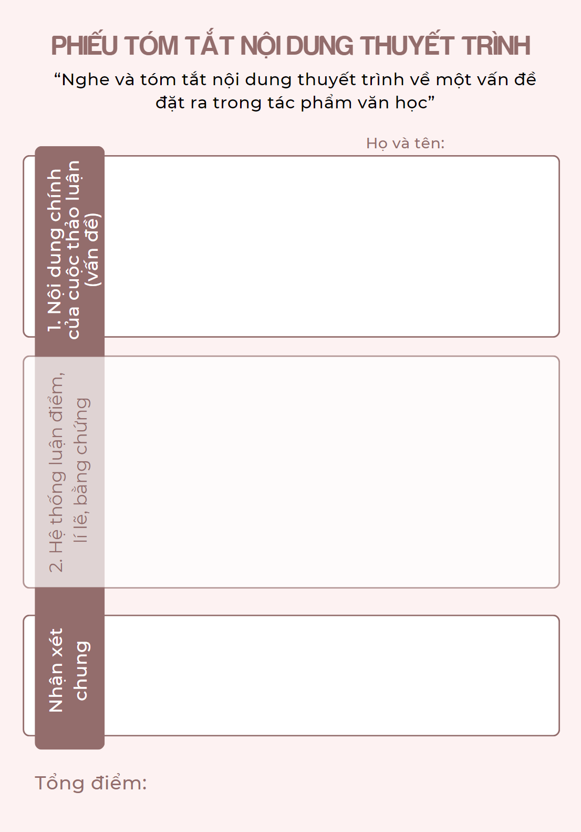


Slide 14
3. Kiểm tra và chỉnh sửa
Người nói
- Lắng nghe nhận xét của các bạn và thầy, cô về bài trình bày. - Rút kinh nghiệm về việc lựa chọn vấn đề trình bày, quá trình chuẩn bị, nội dung, cách thức và thái độ trình bày,… - Tự đánh giá: + Điều em hài lòng về bài trình bày của mình là gì? + Điều gì em muốn thay đổi trong bài trình bày đó?
Người nghe
- Kiểm tra việc nghe và ghi chép các nội dung thông tin đã chính xác chưa, thu hoạch được những gì,… - Nêu nhận xét về nội dung, hình thức bài trình bày. - Đánh giá: + Em thấy bài trình bày của bạn có thuyết phục không? Vì sao? + Điều em học được từ bài trình bày của bạn là gì?

Slide 15
Đề bài
Nghe và ghi lại nội dung chính của cuộc thảo luận, trao đổi về vấn đề: Từ các tác phẩm đã học, hãy phát biểu suy nghĩ của em về những biểu hiện của tình yêu Tổ quốc.
Notes:
Giáo án của Thảo Nguyên 0979818956

Slide 16
Bài nói tham khảo
Em xin gửi lời chào đến thầy cô và các bạn. Sau đây, em xin thay mặt nhóm thực hiện bài nói của nhóm mình. Nhắc đến các vẻ đẹp truyền thống của những người con đất Việt, ta không thể không kể đến lòng yêu nước nồng nàn. Yêu nước không phải một khái niệm xa xôi, trừu tượng. Đó là tình cảm giản dị, gần gũi nhưng vô cùng thiêng liêng bắt nguồn từ sự trân trọng, nâng niu mà ta dành cho những sự vật quanh mình, cho những con người ta yêu thương, gắn bó.

Slide 17
Biểu hiện của lòng yêu nước cũng nằm ngay trong ý thức, hành động hàng ngày của mỗi chúng ta. Trong thời chiến, nó sục sôi và cuộn trào cùng các cuộc khởi nghĩa, cùng lớp lớp thanh niên sẵn sàng hi sinh tính mạng khi lên đường nhập ngũ. Trong thời bình, mỗi người thể hiện tình yêu nước bằng cách chăm chỉ trau dồi tri thức, cần cù lao động và rèn luyện đạo đức với ước mong đem đến cuộc sống tươi đẹp hơn cho bản thân, gia đình và dân tộc mình. Cứ như vậy, lòng yêu nước đã truyền từ thế hệ này sang thế hệ khác, trở thành nguồn sức mạnh vô giá, thành sợi dây nối kết trái tim của những “con Lạc cháu Hồng”, giúp ta có thể lập nên những chiến công “lừng lẫy năm châu, chấn động địa cầu”.

Slide 18
Sống có lòng yêu nước sẽ làm giàu đẹp thêm cho tâm hồn của mỗi người. Người có lòng yêu nước sẽ được mọi người xung quanh trân trọng, nể phục. Chính tình yêu nước là yếu tố khơi bừng lý tưởng sống, khát vọng sống và cống hiến của con người. Bảo vệ đất nước, làm cho đất nước giàu đẹp trở thành niềm tự hào của con người, nhất là đối với tuổi trẻ, những con người giàu nhiệt huyết, năng động, sáng tạo. người sống vì đất nước, vì lợi ích chung của cộng đồng, xã hội luôn được người khác yêu quý, ca ngợi và tôn vinh.
Mỗi người đều yêu nước, góp một phần dù nhỏ bé để xây dựng đất nước, đem lại lợi ích cho đất nước, cho cộng đồng, làm quê hương đất nước ngày càng giàu đẹp, lớn mạnh. Đất nước là một ngôi nhà chung. Đất nước có bình yên và lớn mạnh hay không chính là do mỗi cá nhân biết xây dựng.
Notes:
Giáo án của Thảo Nguyên 0979818956

Slide 19
Nếu cá nhân không có lòng yêu nước, nghĩa là không tiếp nối truyền thống của dân tộc, sống ngoài dòng chảy chung của muôn người, tâm hồn người đó sẽ trở nên khô khan. Người không có lòng yêu nước sẽ trở nên lạc lõng với những người xung quanh. Đó là những người ích kỷ, không muốn góp phần xây dựng và bảo vệ tổ quốc. Những người như thế thật đáng lên án.
Chính tình yêu nước của thế hệ đi trước đã tạo dựng niềm tin cho thế hệ mai sau. Dù thế hệ trẻ có lập nghiệp nơi đâu trên địa cầu rộng lớn, những con người Việt Nam ta vẫn luôn giữ trong trái tim mình tình yêu nước nồng nàn, để nhớ, để ngưỡng vọng và cũng để khao khát được làm điều gì đó cho mảnh đất hình chữ S thân thương Việt Nam.
Vừa rồi là bài thuyết trình của nhóm em, em xin cảm ơn và mong nhận được ý kiến, nhận xét của thầy cô và các bạn trong lớp.
Notes:
Giáo án của Thảo Nguyên 0979818956

